Slide 1
forebyggelse
Projektet er støttet af:

Slide 2
LEKTION K:
FOREBYGGELSE

Slide 3


LEKTION K: FOREBYGGELSE
LEKTION K
45 min.
MÅL
I skal lære, hvordan I mærker jeres egen puls
I skal undersøge sammenhængen mellem fysisk aktivitet af forskellig intensitet og få pulsen op
I lærer om, at variation mellem aktiviteter med høj intensitet og lav intensitet i hverdagen er vigtig for at styrke hjernen og hjertet
I ved, hvordan man kan forebygge hjertestop og stroke
MATERIALER: Stopur
Notes:
LÆG MÆRKE TIL:
Om eleverne har forstået, at de med motion kan forebygge hjertestop og stroke.
Om eleverne har forstået at variation i hverdagen er vigtigt, og at pulsen skal op.

Slide 4

LEKTION K
LEKTION K: FOREBYGGELSE
45 min.
PROGRAM
Forebyg stroke og hjertestop (ca. 5 min)
  Fakta
Øvelser (ca. 30 min.)
Vær fysisk aktiv (5 min)
Opsamling ( 5 min)
Notes:
Gennemgå programmet sammen med eleverne

Slide 5

FOREBYG STROKE OG HJERTESTOP
LEKTION K
FAKTA
5 min.
Kostråd (Fødevarestyrelsens anbefalinger)
Spis planterigt, varieret og ikke for meget
Spis flere grøntsager og frugter
Spis mindre kød – vælg bælgfrugter og fisk
Spis mad med fuldkorn
Vælg planteolier og magre mejeriprodukter
Spis mindre af det søde, salte og fede
Sluk tørsten i vand
Lev sundt
Sund kost
Fysisk træning
Undgå overvægt
Undgå rygning
Begrænset alkohol
Notes:
Baggrundsviden
Akut hjertestop kan undgås, hvis man lever sundt med regelmæssig fysisk træning, sund mad og undgår rygning og overvægt.
Man kan nedsætte sin risiko for et stroke ved at have en sund livsstil, dvs. en livsstil med regelmæssig fysisk aktivitet, ingen rygning, nedsat alkoholindtag og sund kost kan være med til at forebygge en blødning eller blodprop i hjernen.
Læs om sund kost i De officielle kostråd fra Fødevarestyrelsen.

Slide 6


ØVELSE
LEKTION K
30 min.
ELEVARK
Fælles: I skal øve jer i at mærke jeres egen puls.
Sid helt stille og slap af.
Luk øjnene og træk vejret dybt.
I mærker lettest pulsen på halsen med pege- og langefinger - tryk godt ind!
Pulsen kan også mærkes på indersiden af håndleddet - tryk godt ned!
To og to: I skal måle jeres puls ved fire forskellige aktiviteter: Hvile, gå, løbe og spurt. I skal skrive jeres resultater i elevarket.
UNDERSØG JERES PULS
Notes:
Praktisk information
Lad eleverne undersøge sammenhængen mellem fysisk aktivitet af forskellig intensitet og deres puls med det formål, at de oplever, hvordan de kan skabe variation i deres daglige aktivitetsniveau og få pulsen op.
Aktiviteten består af tre trin:
Eleverne skal mærke deres egen puls. Sæt eventuelt rolig meditationsmusik på for at understøtte en afslappende stemning.
Mål hvilepuls
Mål puls ved tre forskellige intensiteter af fysisk aktivitet. Eleverne kan fx gå i skolegården eller på sportspladsen
Tal med eleverne om, at pulsen stiger jo højere intensitet, man har, og at variation er vigtig. Det er fint at gå, men man også skal have pulsen op en gang imellem

Slide 7
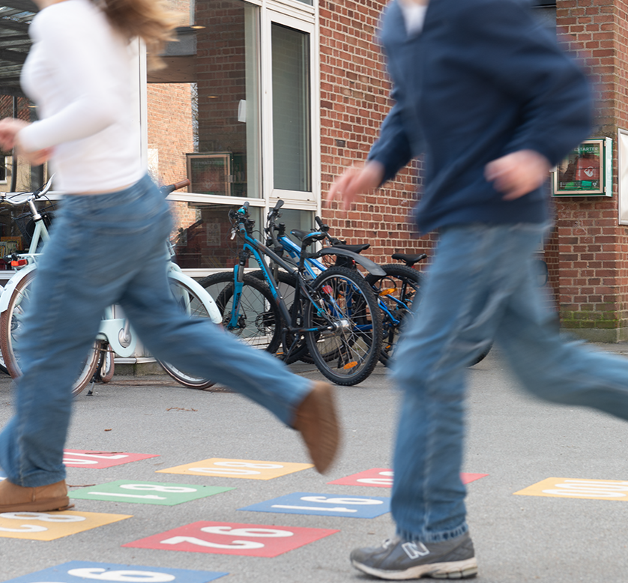
VÆR FYSISK AKTIV
LEKTION K
FAKTA
5 min.
Vær aktiv 60 minutter om dagen
Styrk dine muskler tre gange om ugen
Skab variation i din dag - Skift mellem at sidde stille, og bevæge dig i forskellige tempi, fx gå, løbe og spurte
Notes:
Baggrundsviden
Sundhedsstyrelsens anbefalinger for fysisk aktivitet og stillesiddende tid for børn og unge (5-17 år):
Børn og unge skal være fysisk aktive mindst 60 minutter hver dag
Den fysiske aktivitet skal være med moderat intensitet, så de bliver let forpustede og mindst tre gange om ugen skal det være med høj intensitet, så de bliver forpustede. Men selv lidt fysisk aktivitet spredt ud over ugen er bedre end ingen fysisk aktivitet. Det er vigtigt, at der er variation i den måde børn og unge bevæger sig på. Det giver mulighed for, at de lærer at bevæge sig på forskellige måder.
Børn og unge skal styrke musklerne mindst tre gange om ugen
Fysisk aktivitet, som styrker musklerne, giver også stærkere knogler og er vigtig for kroppens udvikling. For de yngste børn kan aktiviteterne være lege, hvor der indgår løb, hop, spring og kast. For de ældre børn kan det være øvelser, der styrker de store muskelgrupper (ben, baller, mave, ryg og arme). Det kan både være med brug af kroppens egen vægt eller med lettere vægte. Aktiviteterne, der styrker musklerne, kan være en del af de 60 minutters daglige fysiske aktivitet.
Begræns den tid, børn og unge sidder stille
Den tid, børn og unge bruger på at sidde stille, går fra den tid, det er muligt for dem at være fysisk aktive. De har dog behov for pauser, hvor kroppen er i ro, ligesom stillesiddende aktiviteter kan være nødvendige fx i skolen. Men meget tid, hvor børn og unge sidder stille, for eksempel foran tv eller anden skærm, kan påvirke deres trivsel og sundhed negativt. Det er derfor vigtigt, at der i løbet af dagen skabes variation mellem den tid, børn og unge sidder stille, og den tid, de er fysisk aktive.

Slide 8

OPSAMLING
LEKTION K
5 min.
HVAD VED JEG OM FOREBYGGELSE?
Alene: Overvej hvad du har lært, som du ikke vidste før? Hvorfor er det vigtigt at dyrke motion? Hvordan kan det være med til at forebygge hjertestop? Tal om hvorfor det er vigtigt at lave forskellige aktiviteter og få pulsen op?
To og to: Tal med din sidemakker om jeres overvejelser.
Fælles: Del overvejelserne med resten af klassen.
Notes:
Baggrundsviden
Pulsen stiger jo højere intensitet, man har.
Variation er vigtig. Det er fint at gå, men man skal også have pulsen op en gang imellem.

Slide 9
LEKTION L:
STYRK HJERNEN

Slide 10
LEKTION L: STYRK HJERNEN
LEKTION L
45 min.
MÅL
I denne lektion skal I arbejde med, hvordan I kan træne og styrke jeres hjerne. Det er ikke aktiviteter, der forebygger et stroke.
Du får kendskab til, hvordan du kan styrke din hjerne – blandt andet med fokus på at træne hjernen.
Du skal lave huskeleg, koordineringsopgaver, vanskelige regnestykker eller forsøge at lære nye sprog.
MATERIALER: 2x15 forskellige ting, et viskestykke el.lign, 2 stykker papir
Notes:
LÆG MÆRKE TIL:
Om eleverne har forstået, at de selv kan gøre noget for at træne deres hjerne
Sæt fokus på den faglige pointe: at man kan træne sin hjerne.

Slide 11
LEKTION L
LEKTION L: STYRK HJERNEN
45 min.
PROGRAM
Styrk hjernen (ca. 45 min)
  Fakta
  Øvelse
Notes:
Gennemgå programmet med klassen

Slide 12
FAKTA
LEKTION L
5 min.
KORTTIDSHUKOMMELSE og LANGTIDSHUKOMMELSE
Korttidshukommelsen er de ting, vi oplever lige nu. De fleste ting glemmer vi hurtigt igen, fordi de ikke bliver lagret i hukommelsen
Langtidshukommelsen er et lager. For at noget bliver lagret i den, skal det have gjort et indtryk på os, eller vi skal koncentrere os om at lære det
Når vi lærer nye ting eller oplever nye indtryk, bliver det lagret i hukommelsen. Det sker ved, at nervecellerne styrker deres forbindelser.
Intet går tabt i hukommelsen. Udfordringen er, om vi kan genskabe forbindelsen.
Hvis vi glemmer noget, er det fordi, vi ikke kan finde informationen frem igen og ikke fordi det er forsvundet.
Notes:
Baggrundsviden
Forskellige sanseindtryk som fx lugte eller lyde kan pludselig få os til at huske noget igen.
Dette kan man bruge som teknik, hvis man skal huske noget - fx til en eksamen.
Lad os sige, man skal huske 14 decimaler af pi, så kan man, i sin forberedelse til eksamen, lugte til noget bestemt (fx en cola), mens man lærer sig de 14 decimaler. Til selve eksamen tager man en tår af en cola og lugter dermed det samme igen. Det vil gøre det lettere at huske decimalerne, fordi tallene er koblet til en specifik duft. Man kan sige, at sanseindtryk fungerer som en slags nøgle til at finde de rigtige forbindelser igen

Slide 13
ØVELSE
LEKTION L
40 min.
ELEVARK
I grupper: I grupper på fire skal I afprøve forskellige aktiviteter, der kan træne jeres hukommelse og hjerne.
Det kan være svært at huske mere end 5-7 ting ad gangen. Det er lettere at huske ting, hvis de indgår i en historie.
Der er også nemmere at huske, hvis tingene betyder noget for én. Fx glemmer man ikke sine forældres ansigt, men det er svært at genkende alle dem, man går forbi på gaden.
Fælles: Saml op jeres oplevelser.
TRÆN JERES HUKOMMELSE
TRÆN DIN HJERNE
Notes:
Praktisk information
Løsning på ‘De kagespisende børn’: Der skal 3 børn til (3 børn kan spise 3 kager på 1½ minutter
Dvs. 1 barn kan spise 1 kage på 1½ minut. På 30 minutter kan et barn spise 20 kager (30 minutter
delt med 1½ minutter/kage). 60 kager delt med 20 kager/børn giver 3 børn.)
Foreslå eleverne, at de også kan:
Gøre noget på en anden måde end normalt fx at børste tænder med den “forkerte hånd”
Stå op, når de laver gruppearbejde
Løse opgaver med tal fx sudoku
Løse opgaver med ord fx krydsord eller spille Wordfeud
Gå en time tidligere i seng
Gå en anden vej til skole end de plejer
Gå baglæns

Slide 14
OPSAMLING
LEKTION L
5 min.
HVAD VED JEG OM AT TRÆNE HJERNEN OG STYRKE HUKOMMELSEN?
Alene: Overvej hvad du har lært, som du ikke vidste før? Hvorfor er det vigtigt at træne hjernen og styrke hukommelsen?
To og to: Tal med din sidemakker om jeres overvejelser.
Fælles: Del overvejelserne med resten af klassen.

Slide 15
Forebyggelse
BONUSAKTIVITETER

Slide 16
AKTIVITET
LEKTION K
20 min.
ELEVARK
Du skal skrive eller tegne forslag til, hvordan din dag kan se ud, når:
Du er aktiv i 60 minutter
Der er variation i dine bevægelser, altså skift mellem at sidde stille og bevæge dig i forskellige tempi fx gå, løbe og cykle.
STYRK DIN HJERNE OG
HJERTE MED MOTION

Slide 17
ØVELSER
LEKTION L
FORHINDRINGSBANE
Lav en forhindringsbane fx med stole eller borde, som I stiller vilkårligt rundt omkring i klassen eller på gangen. I skal nu vælge én, der skal gå baglæns gennem banen og én, der skal guide den, der går baglæns. Den, der guider, skal sikre, at den anden ikke går ind i ting ved fx at sige ”gå først to skridt baglæns, så et skridt til din højre side osv.”
TRÆN DIN HJERNE MERE
Kom med forslag til, hvordan I kan træne jeres hjerne. Prøv hinandens forslag.
KAMPEN MELLEM HØJRE OG VENSTRE HJERNEHALVDEL
Test om jeres hjerne arbejder bedst med højre eller venstre hjernehalvdel ved hjælp af Kampen mellem højre og venstre hjernehalvdel fra Testroteket.
20 min.
20 min.
15 min.
Notes:
Praktisk information
Lav eventuelt de tre opgaver som stationsopgaver.

